Slide 1
校园疫情防控系统
姓名：
学号：
专业：
指导教师：

Slide 2
研究背景
21世纪，我国早在上世纪就已普及互联网信息，互联网对人们生活中带来了无限的便利。像大部分的企事业单位等机构都有自己的管理系统，由传统的管理模式向互联网发展，如今开发自己的系统是时代发展的必然产物。那么开发校园疫情防控系统意义和用处有哪些呢？
首先提升工作效率：这是很多机构建设系统的目的之一。校园疫情防控系统对于校园来说，可以摆脱传统手写记录的管理模式。利用计算机系统，进行学生信息、管理员信息的管理，其中包含首页、个人中心、学生管理、疫情动态管理、知识信息管理、防疫教育管理、健康打卡管理、请假申请管理、出校登记管理、入校登记管理、核酸报告管理、交流论坛、系统管理等功能的管理，不只是节省了人力和物力，还提高了工作的效率，让管理员和学生可以更加高效地工作。
其次，对于用户来说，不需要一定到校园进行办公，在家里就可以通过计算机查看个人信息、知识信息、防疫教育，进行交流等内容，并进行新增、修改或删除，有些还能进行导出和打印，非常的便利。
一个好的系统能将校园疫情防控的管理手段提上一个新的台阶。系统内容可以随时更新，这点对于校园疫情防控拥有者来说是很重要，但这是传统的管理方式都无法做到的。校园疫情防控系统就可以每天更新，随时了解校园疫情防控的最新情况。
校园疫情防控系统能够通过互联网得到广泛的、全面的宣传，让尽可能多的用户了解和熟知校园疫情防控系统的便捷高效，为管理者和用户提供了服务，节省人力、物力和时间，提高工作效率。

Slide 3
研究现状
在国外很多发达国家，软件产业早已得到全面普及，但我国经济已不断发展，不断引进国外信息化建设，使国内软件行业得以不断发展，在摸索中进步，最终也得到一些成果，我国的软件业迎来了高速的发展，使更多的软件系统得以开发出来，从此逐渐地改变人们的生活工作方式。但是，对于信息化的建设，与很多发达国家相比，由于信息化程度的落后以及经费的不足，我国的线上管理系统开发方面还是相对落后的，因此，要不断的努力探索，争取开发出一个实用的信息化的校园疫情防控系统，来实现校园疫情防控管理的信息化。因此本课题以校园疫情防控为例，目的是开发一个实用的校园疫情防控系统。
校园疫情防控系统的开发运用java技术、springboot框架，MIS的总体思想，以及Mysql等技术的支持下共同完成了该系统的开发，实现了校园疫情防控管理的信息化，使用户体验到校园疫情防控管理，管理员管理操作将更加方便，实现目标。

Slide 4
研究内容
校园疫情防控系统的需求和管理上的不断提升，校园疫情防控系统的潜力将无限扩大，校园疫情防控系统在业界被广泛关注，本网站及对此进行总体分析，将校园疫情防控信息管理的发展提供参考。校园疫情防控系统对个人或都有着明显的带动效应，尤其对当地企业、公司的管理帮助更大。
根据现有的模块，除管理员对系统所有的信息进行管理；另外系统前端还需要：首页、疫情动态、知识信息、防疫教育、交流论坛、疫情公告、个人中心、后台管理等内容进行配合管理。

Slide 5
需求分析
对系统的性能，从（功能、运行、界面、安全）等方面进行，下面我们逐一进行分析；
1. 系统的功能是否完整进行分析：系统的功能，能对应设计出原始代码和算法，以表格同文字的形式进行详细介绍个人信息保证功能完整；
2. 系统的运行是否通畅进行分析：系统的每个功能都有编写数据的关系和应对的代码，通过需求分析和可行性分析进行分析和显示系统的物理数据，保证其进行通畅；
3. 系统的界面设计进行分析：对系统中的软件进行处理与分析的方式是由不同代码来进行的；从而使界面容易操作。
4. 系统的安全性进行分析：这样才可以每个角色的不同对应的信息也就不同，在登录系统务必使用自己的账号，密码登录，账号与密码错误自然就登录失败了。登录成功可以对自己的信息进行操作，不能对别人的账号的信息进行查看等操作，这样自然保证系统的安全性。

Slide 6
系统总体结构图

Slide 7
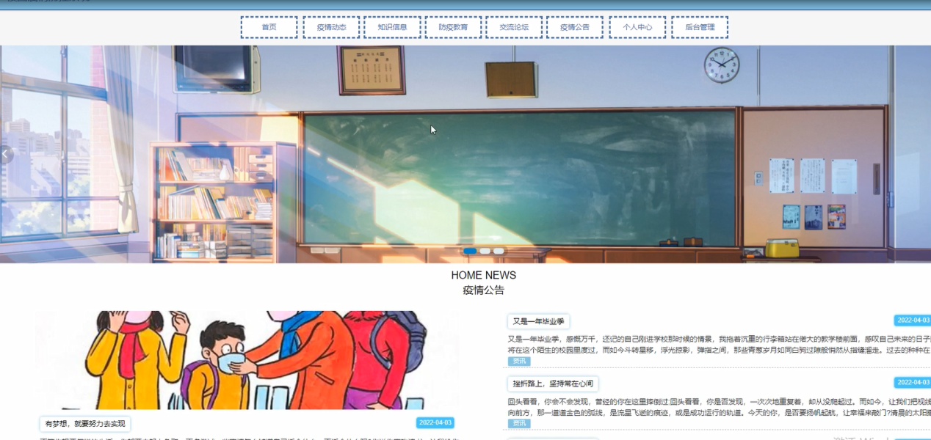
系统首页界面图

Slide 8
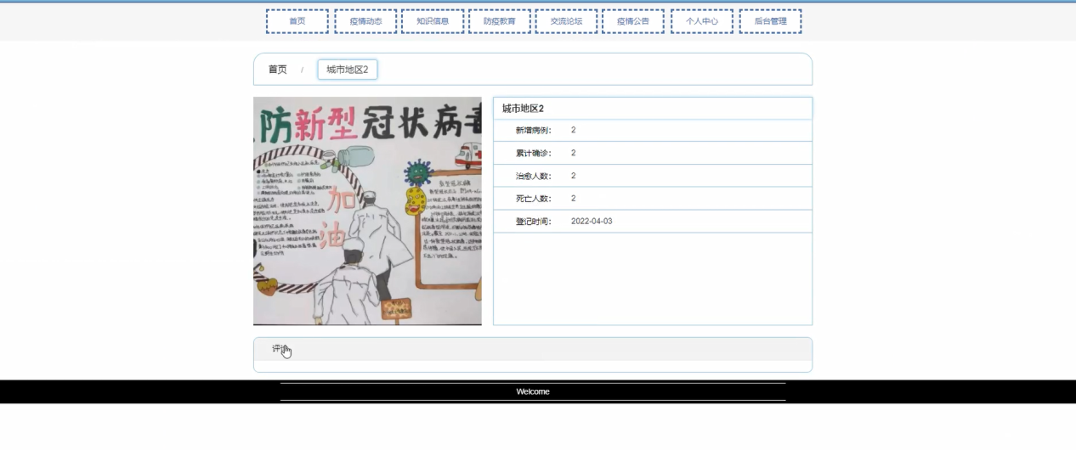
疫情动态界面图

Slide 9
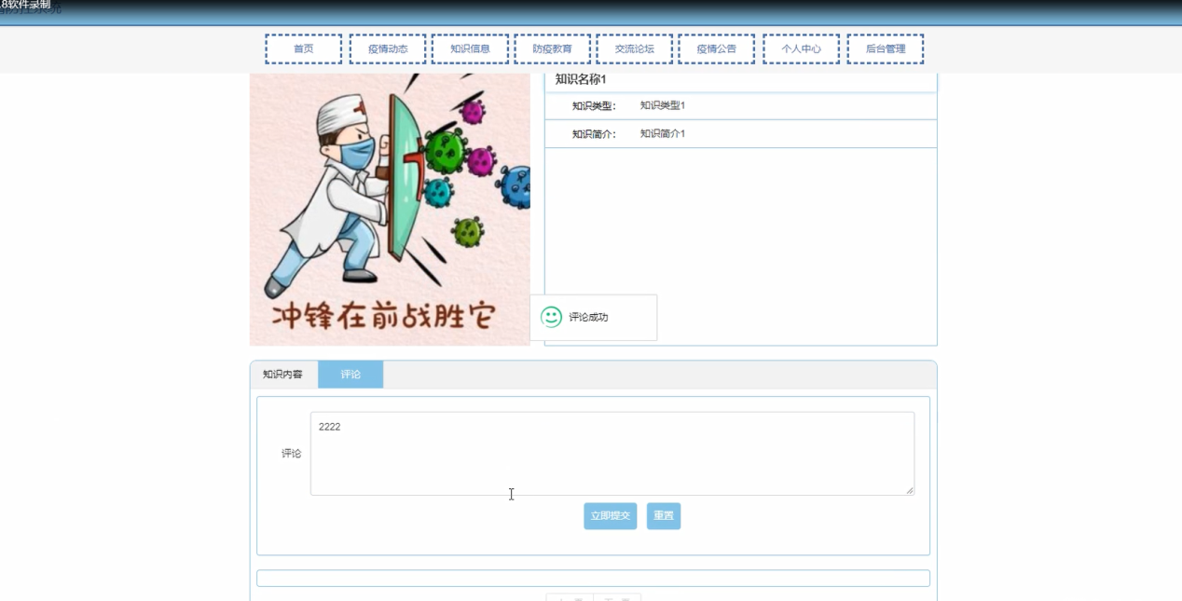
知识信息界面图

Slide 10
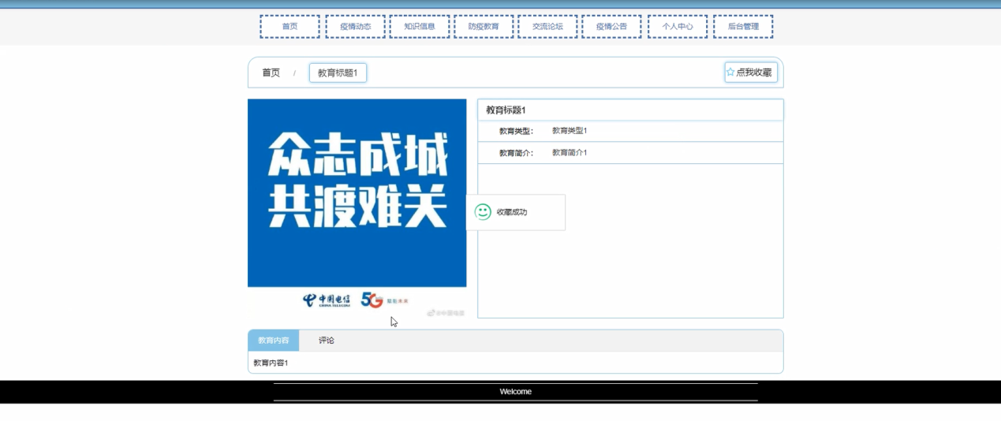
防疫教育界面图

Slide 11

管理员登录界面图

Slide 12
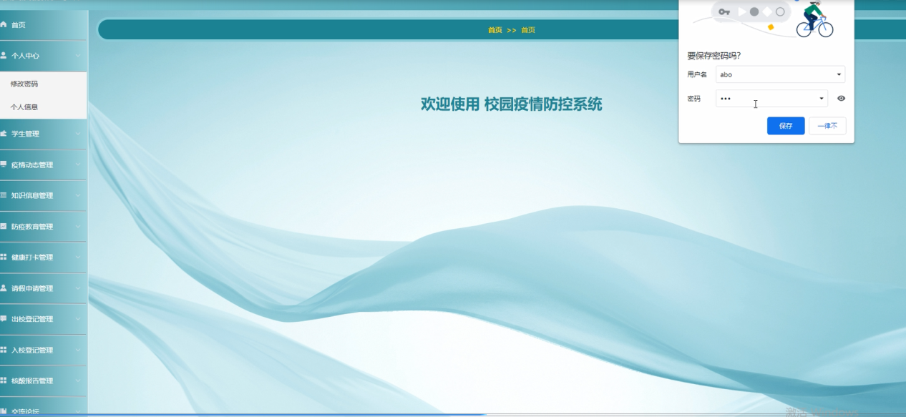
管理员功能界面图

Slide 13
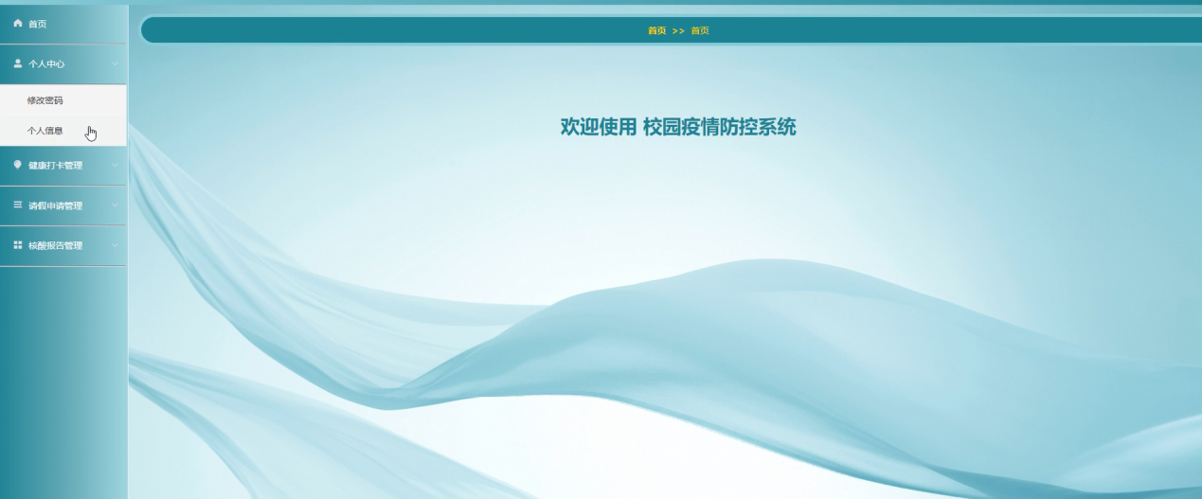
学生功能界面图

Slide 14
总结
通过完成该校园疫情防控系统和本论文的撰写让我更加明白了软件开发过程中软件工程思想的重要性。在项目的前期由于对需求分析做的不够谨慎和明确，导致了后面在设计甚至编码时候造成了许多不必要的麻烦。由此在今后的学习和工作开发之中必须要牢牢把握住软件工程的设计思想和方法，这样可以进一步保证项目开发的健壮性和准确性。
本网站所实现的是一个校园疫情防控系统，该系统严格按照需求分析制作相关模块，并利用所学知识尽力完成，但是本人由于学识浅薄，无法真正做到让该程序可以投入市场使用，仅仅简单实现部分功能，希望日后还能改善。
本系统具有以下优点：
该系统具有较高的适用性，选用B/S结构，可以在绝大部分个人平台上使用该系统。
系统将用户权限进行划分，管理员和学生能看到及操作的信息不一样，两者具备不同的操作权限。
该系统操作界面简单明了，大部分人都可以正常使用。
但也存在以下问题需要改进：
运行时窗口不能被刷新，可以改进。
系统过于简单，显示的信息有限。
不能添加多个管理员账号，如果可以则将利于发展校园疫情防控系统规模，便于校园疫情防控信息集中管理。

